Slide 2
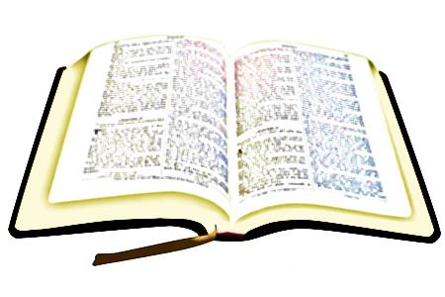
QUAIS AS CARACTERÍSTICAS DE UMA IGREJA QUE VIVE EM COMUNHÃO?

Slide 3
Leitura Bíblica:
Atos 2:43

Slide 4
QUAIS AS CARACTERÍSTICAS DE UMA IGREJA QUE VIVE EM COMUNHÃO?
ESTA IGREJA MANIFESTAVA PROFUNDO TEMOR POR DEUS!
1.
ESTA IGREJA É MARAVILHOSAMENTE ABENÇOADA POR DEUS!
2.
Prodígios
=
Milagres espetaculares!
Sinais
=
Milagres que ensinam lições!

Slide 5
QUAIS AS CARACTERÍSTICAS DE UMA IGREJA QUE VIVE EM COMUNHÃO?
Deus usou Pedro e João = Atos 3;
Deus usou os 12 apóstolos = At. 5:12;
Deus usou Estêvão = At.6:8;
Deus usou Filipe = At.8:6-7, 13;
Deus usou Paulo e Barnabé = At.14:3, 15:12 e 19:11.

Slide 6
Arrependa-se!
Clame o perdão de Deus!
Peça forças para ser diferente!

Slide 7
VAMOS
ORAR!

